Slide 1
Proyecto Final
Aspectos a considerar

Slide 2
01
02
03
04
Selección del conjunto de datos
Documentación
Presentación
Código

Slide 3
DATOS
Escoger conjunto de datos a trabajar a lo largo del módulo, NO DATOS DUMMY, de preferencia datos correspondientes a un problema real.
Datos sin tratamiento.
Mínimo de registros: 2,000.
Mínimo columnas : 10
Variedad de tipo de variables: Continuas, Discretas, Texto
Datos con Missings y valores atípicos

Slide 4
DOCUMENTACIÓN
Documento con explicación detallada de los tratamientos ,procedimiento y conclusiones.
Latex (NO se acepta otro formato) -- Overleaf
El formato es indispensable
Todas las secciones deben ser cubiertas, si falta alguna sección no se considerará
Redacción
Calidad en los gráficos

Slide 5
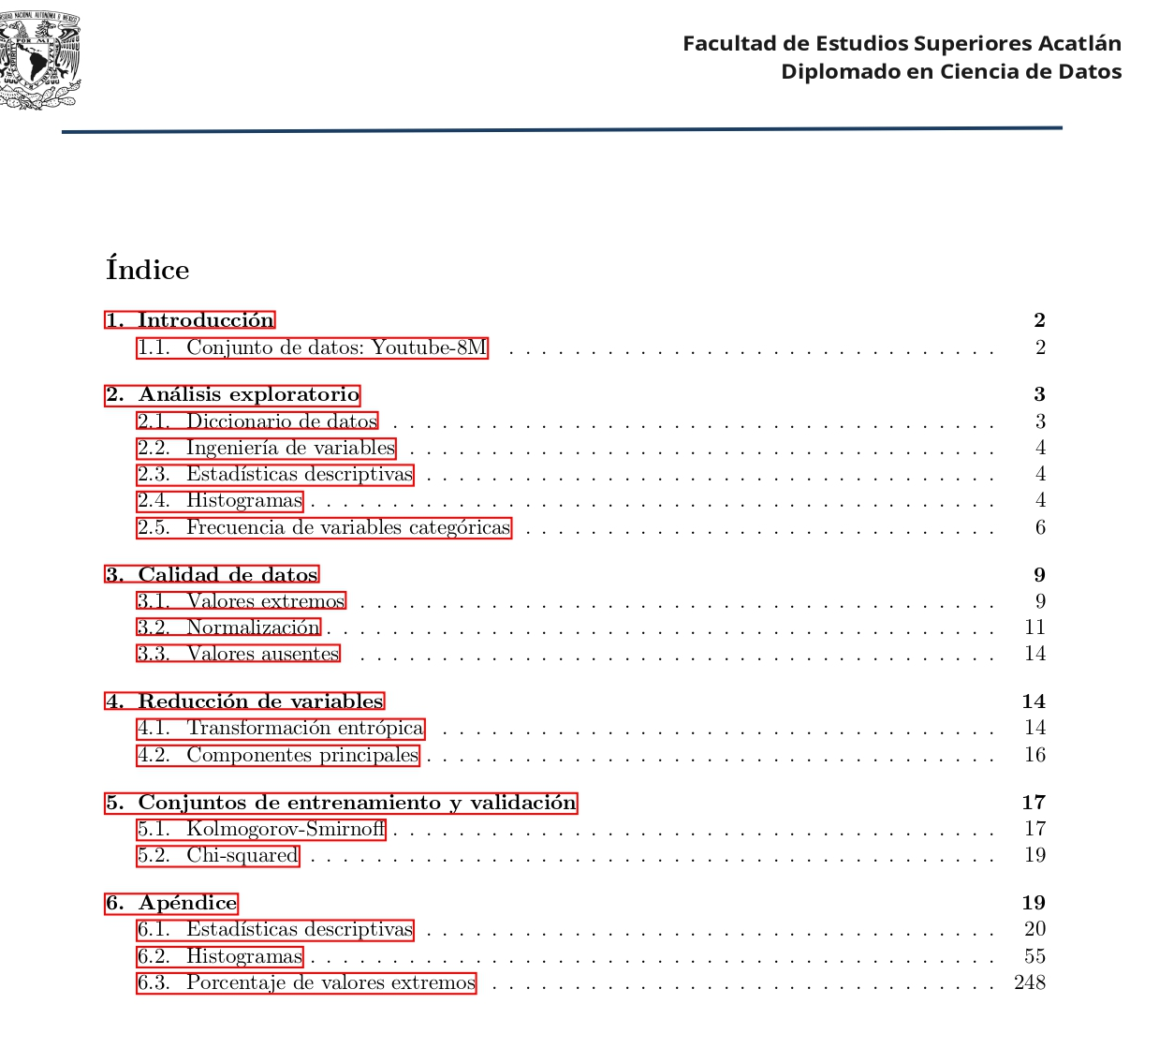
ÍNDICE

Slide 6
Presentación
Poco texto, solo añadir hallazgos o explicaciones sencillas y cortas
Calidad de los gráficos
Presentación de sus resultados
Explicación nada técnica
Story telling

Slide 7
Código
Entrega de un documento con extensión .py, donde se encontrarán todas las funciones para realizar su análisis.
Entrega de Jupyter Notebook mostrando el uso del módulo desarrollado, presentando el flujo de su análisis.
Debe contener todo lo usado en su análisis, si falta alguna parte no se considerará.
Todo el código debe estar comentado y ordenado.
Todas las funciones deben estar documentadas.
El Notebook debe estar al igual que el .py comentado y ordenado, además de que debe correr sin error alguno, si tienen errores no se considerará
Nombre .py : proyecto_final_nombre_alumno.py
Nombre Notebook : proyecto_final_nombre_alumno.ipynb
$20K
10%
45K

Slide 8
Entregas
Presentación resultados:
4-Septiembre-2021
Entrega Proyecto :
11-Septiembre-2021
**Documentación , Módulo con código,Notebook, Presentación

